Slide 1
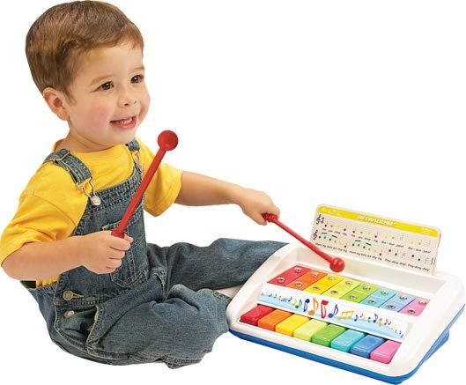
Музыкотерапия как средство укрепления здоровья детей
Работу выполнили:
Воспитатели МКДОУ №249
Г.Новосибирска
Заева Н.Н
Казакова Е.А
Афанасьева Н.А
2017 г.

Slide 2
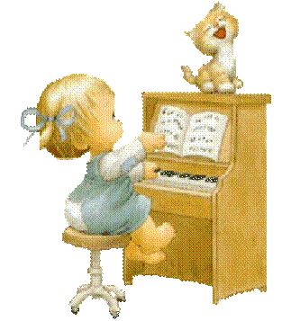
Учу детей любить прекрасное искусство,
Стремясь в сердцах у них посеять благодать.
Стучусь в их души, пробуждаю чувства,
Всегда готова петь для них, Шопена поиграть.
И каждый раз, идя домой с работы,
Я думаю о том, что сквозь года
Поможет им моя забота,
Взойдут плоды совместного труда.
И.Дмитриеева

Slide 3
«Художественно-эстетическое развитие предполагает развитие предпосылок ценностно-смыслового восприятия и понимания произведений искусства (музыкального),… восприятие музыки,… удовлетворение потребности детей в самовыражении»
ФГОС ДОУ

Slide 4
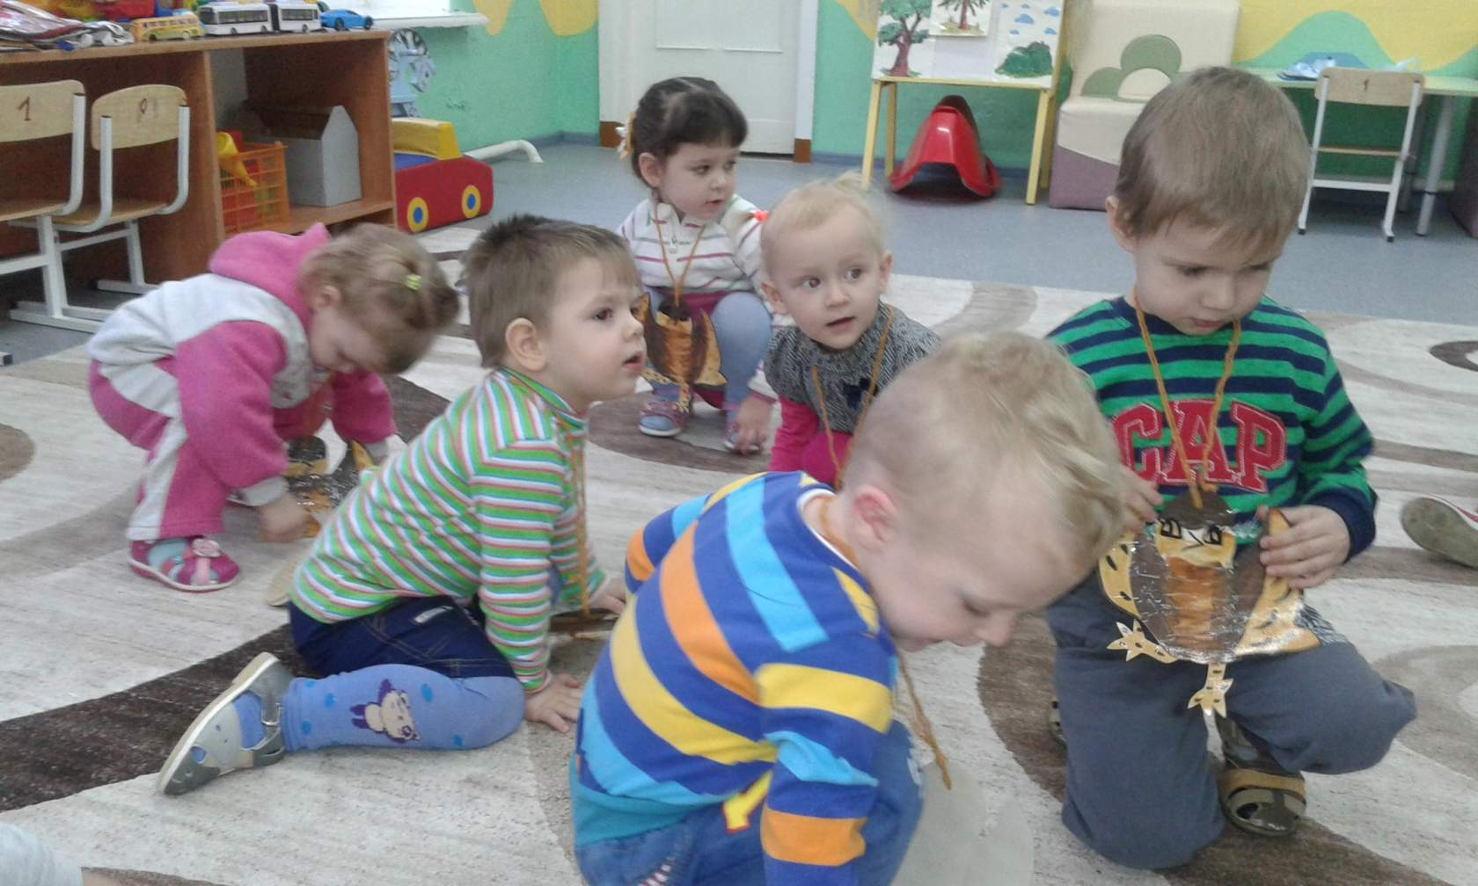

Slide 5
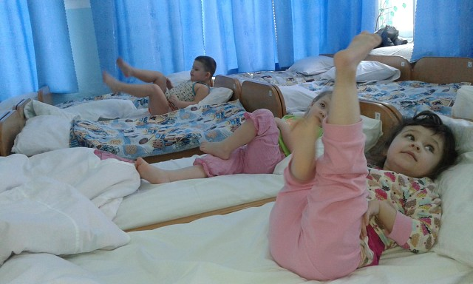

Slide 6
Музыкотерапия – это метод, использующий музыку в качестве средства коррекции эмоциональных отклонений, страхов, двигательных и речевых расстройств, отклонений в поведении, при коммуникативных затруднениях.
Музыкотерапия - использование музыки с лечебными целями. Отмечается положительное влияние музыки - улучшается настроение, оказывается тонизирующее влияние.
(Психологический словарь)

Slide 7
Методы музыкотерапии
Пассивная музыкотерапия заключается в прослушивании музыкальных композиций. Цель такого лечения – достижение переживания, которое способно вызвать разрядку или открытие глубинных воспоминаний и чувств. Дополнительно к пассивной музыкотерапии нередко используют движение, в том числе дыхательные упражнения, гипнотическое воздействие, аутотренинг, рисование.
Варианты проведения:
а) Музыкальные картинки
б) Музыкальное моделирование
в) Минирелаксация

Slide 8
Активная музыкотерапия
Активная музыкотерапия подразумевает непосредственное участие ребенка в процессе воспроизведения музыки. Он поет, хлопает, постукивает… Пение – эффективный метод лечения логоневрозов, в том числе заикания. При этом улучшается артикуляция, исчезают спастические сокращения речевых мышц, человек обучается управлять своим дыханием.

Slide 9
Методы активной музыкотерапии
Интегративная музыкотерапия
улыбкотерапия.
Слушание музыки “Эффект Моцарта”
Метод “Вокалотерапии”
Метод “Ритмотерапии”
Метод “Арттерапии”
Музыкальные игры
Метод “Релаксации”

Slide 10
Метод “Вокалотерапии”
Для общего сведения:
Гласные звуки:
А - снимает любые спазмы, лечит сердце и желчный пузырь;
Э - улучшает работу головного мозга;
И - лечит глаза, уши, стимулирует сердечную деятельность, "прочищает" нос;
О - оживляет деятельность поджелудочной железы, устраняет проблемы с сердцем;
У - улучшает дыхание, стимулирует работу почек
Ы - лечит уши, улучшает дыхание.
Звукосочетания:
ОМ – снижает кровяное давление;
АЙ, ПА – снижают боли в сердце;
УХ, ОХ, АХ – стимулируют выброс из организма отработанных веществ и негативной энергии.

Slide 11
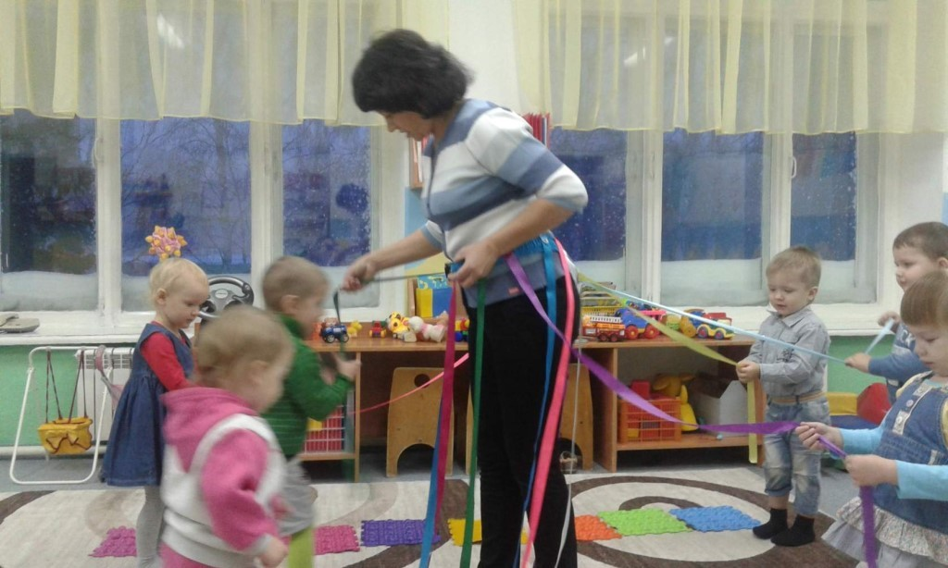

Slide 12
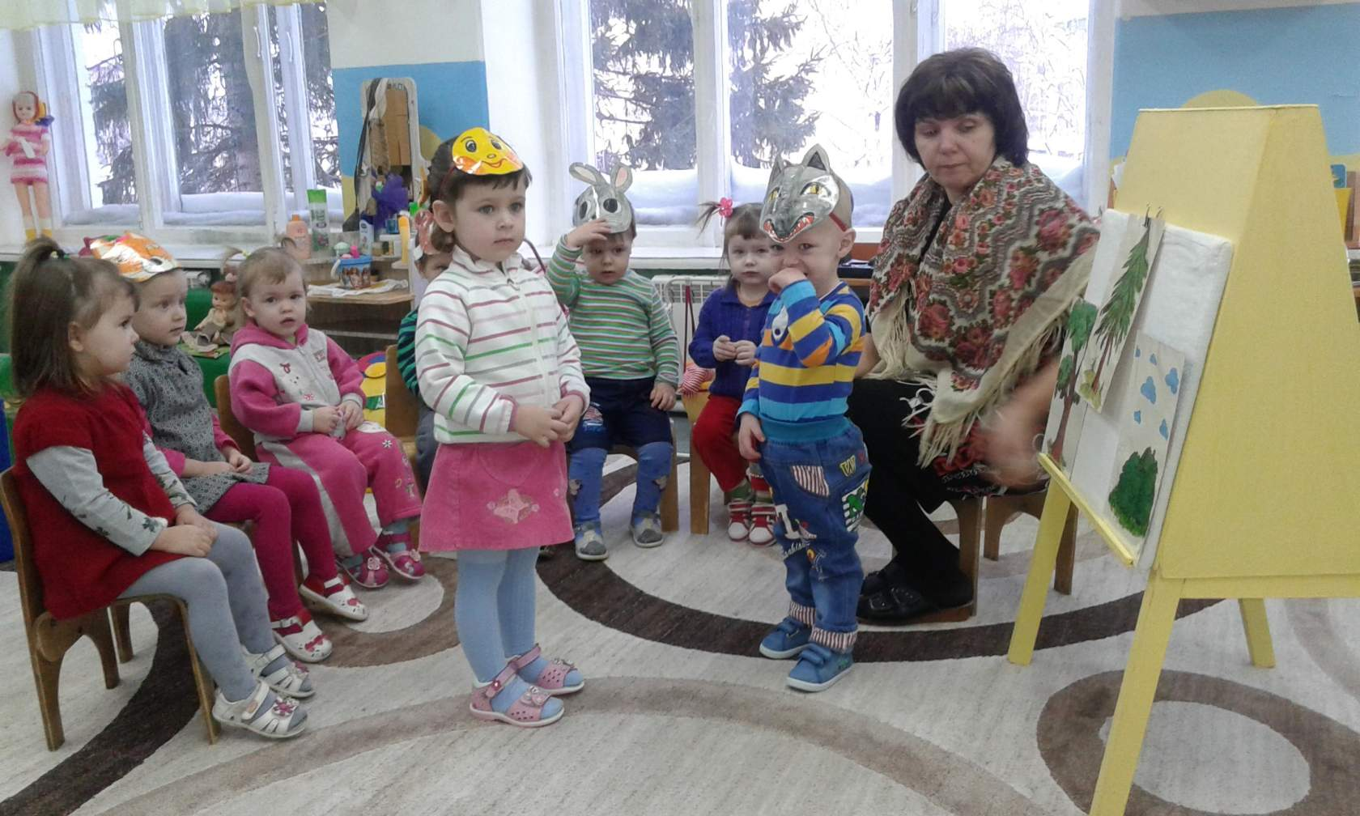

Slide 13
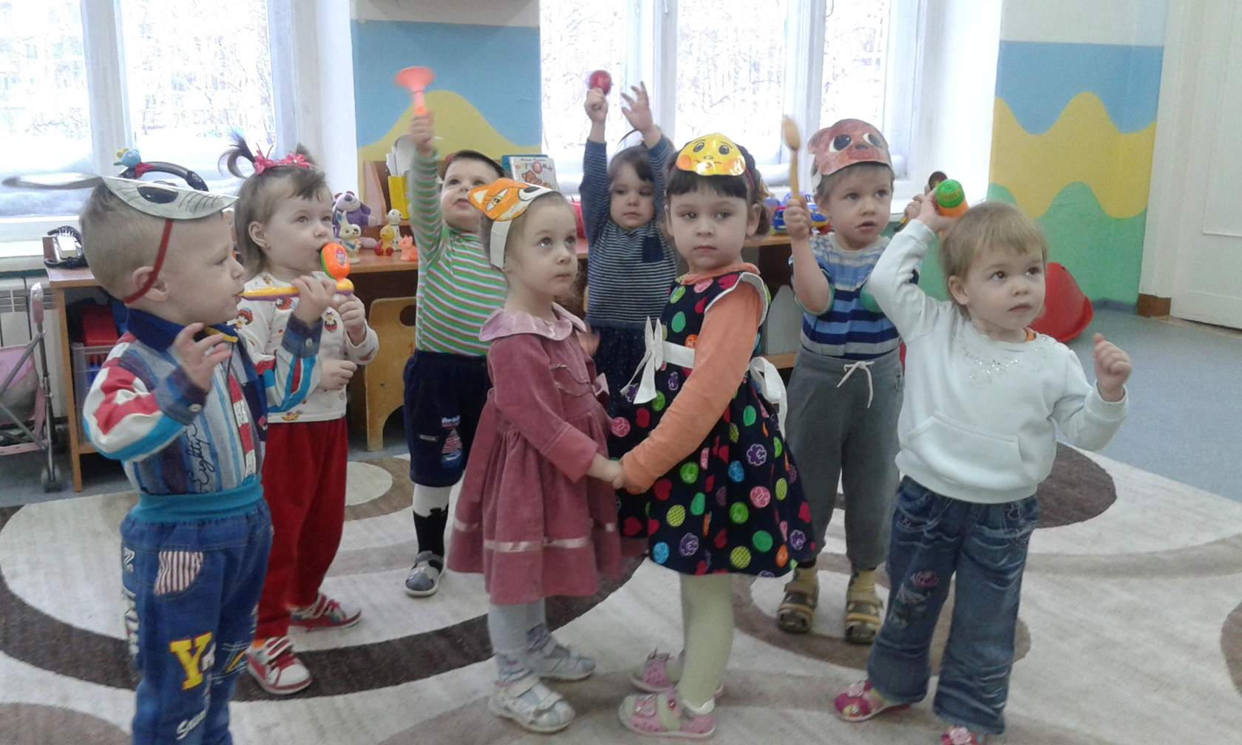

Slide 14
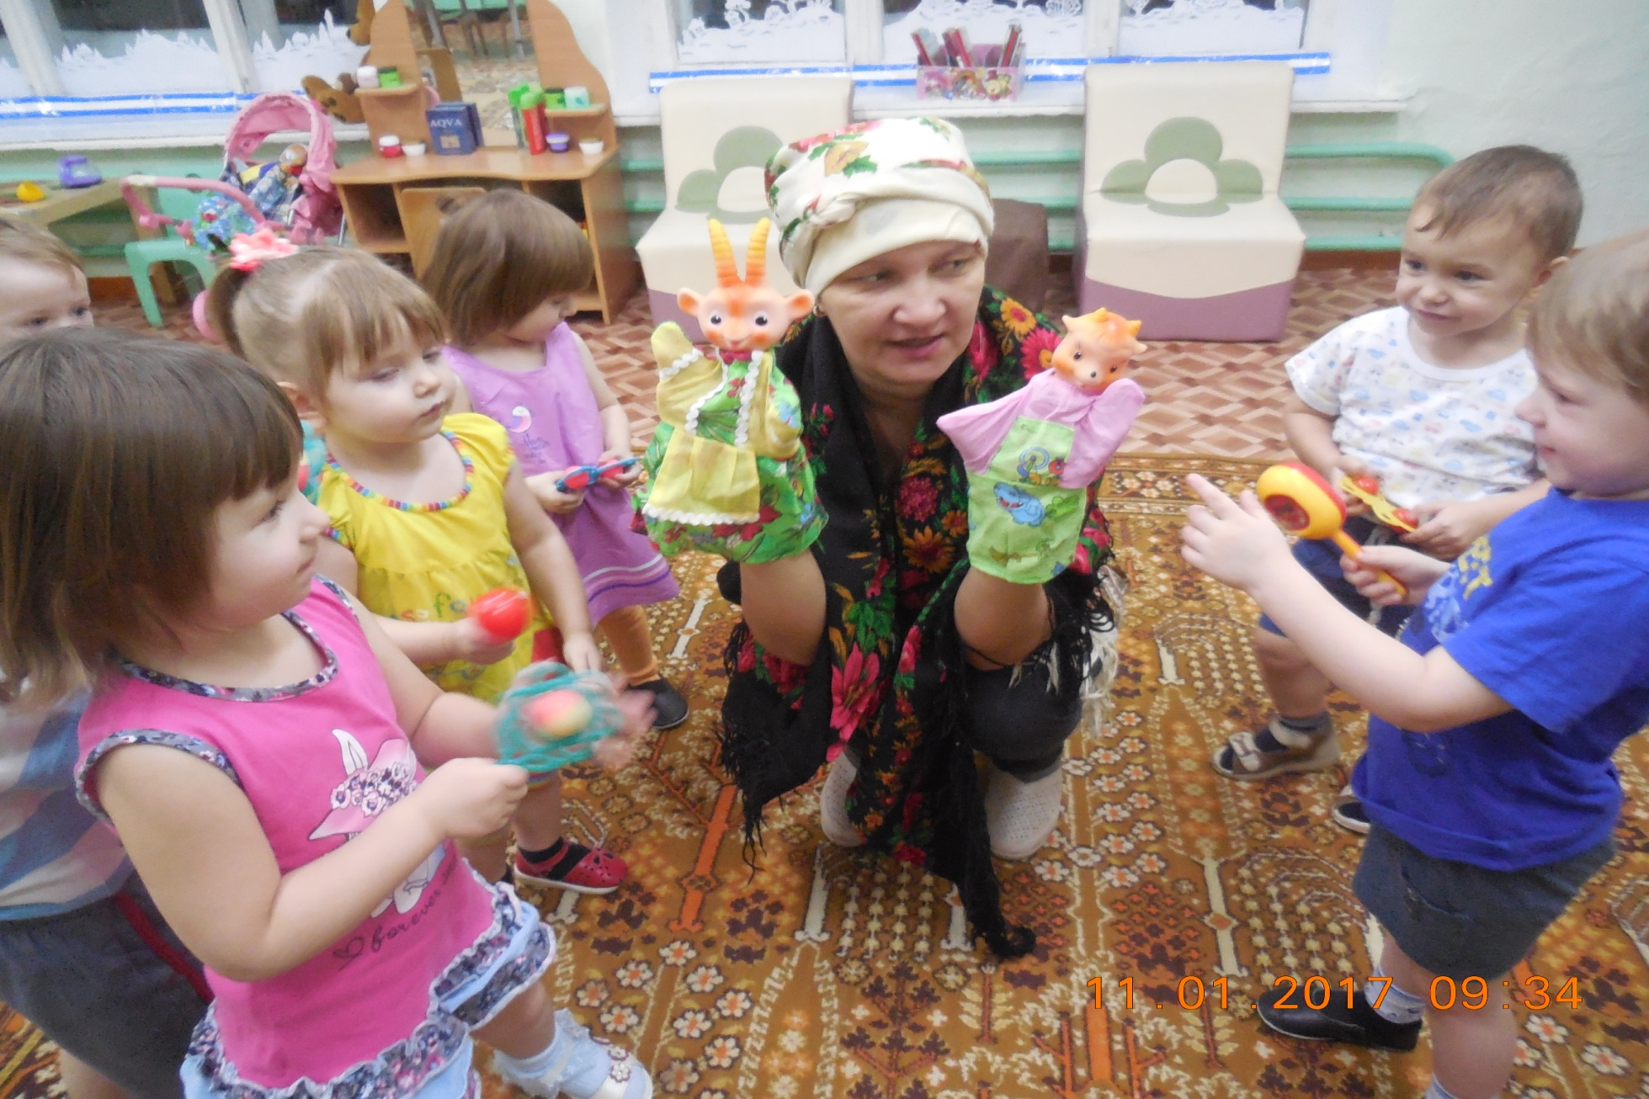

Slide 15
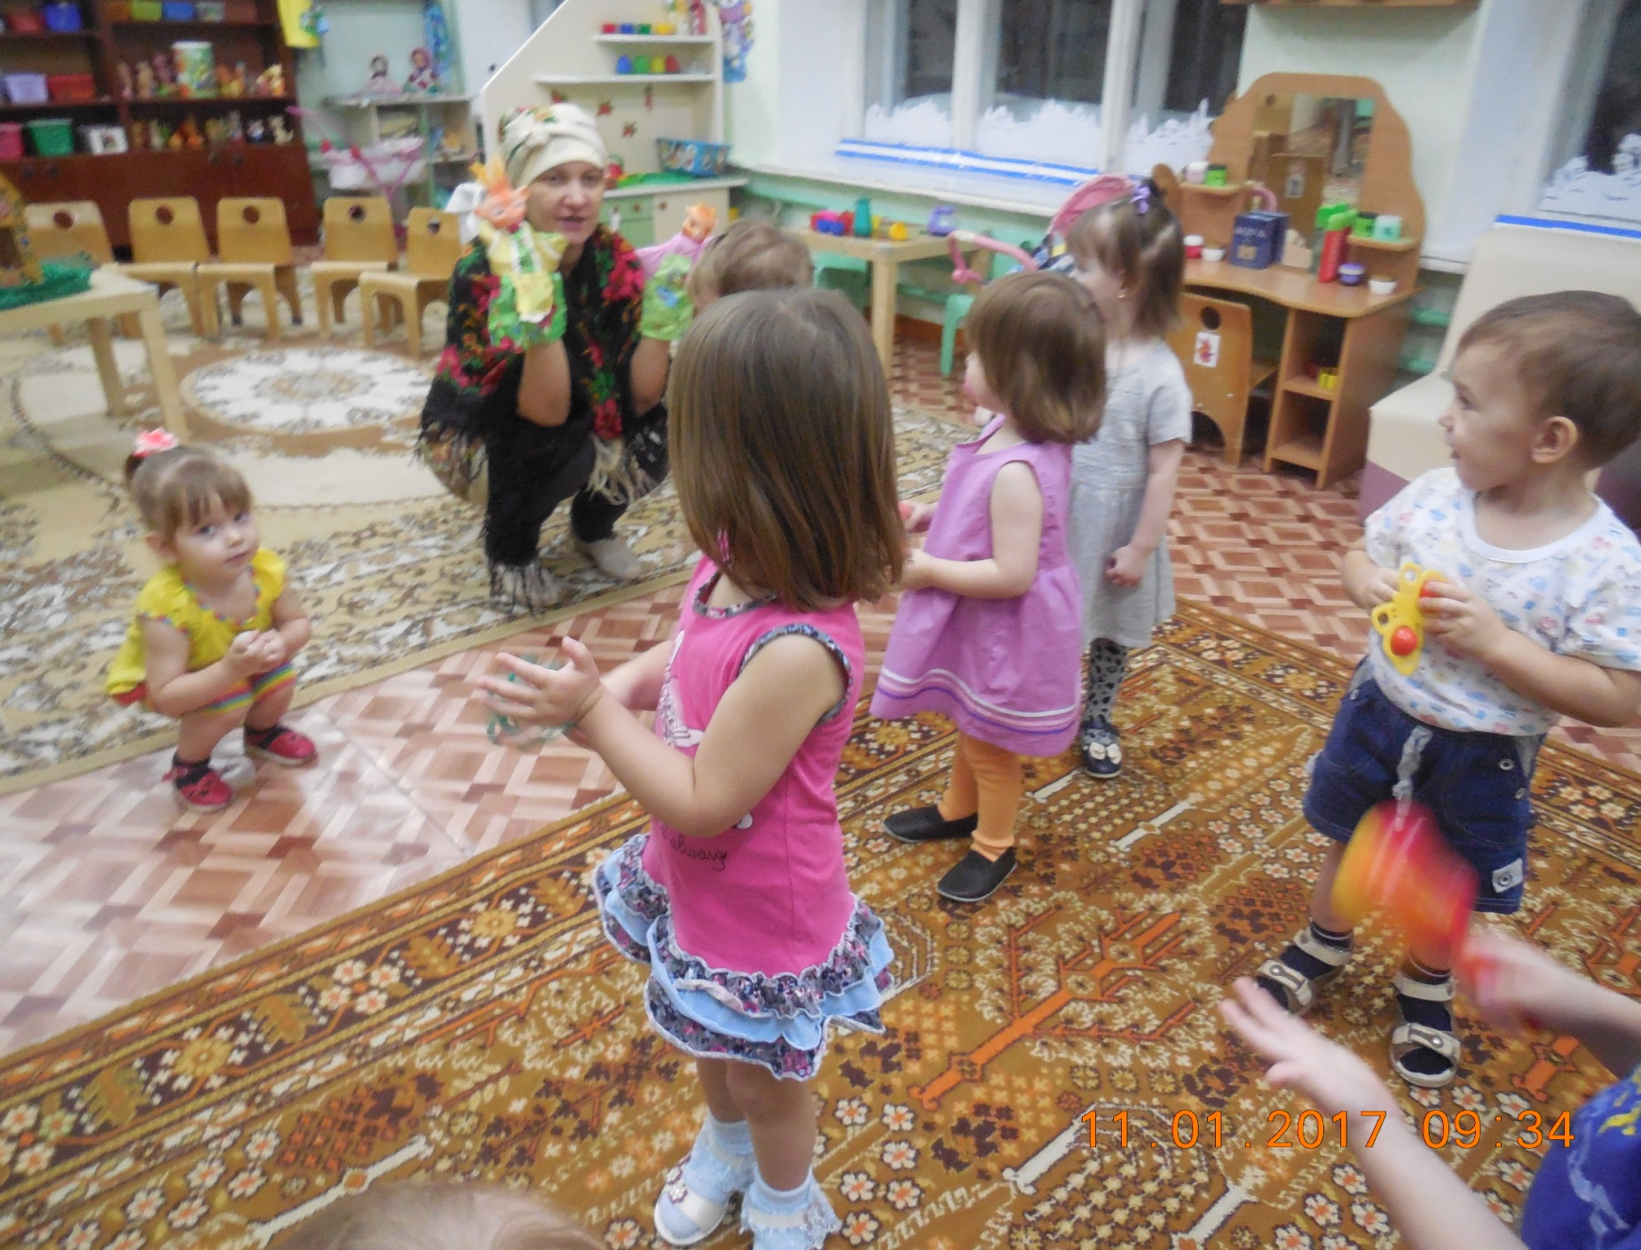

Slide 16
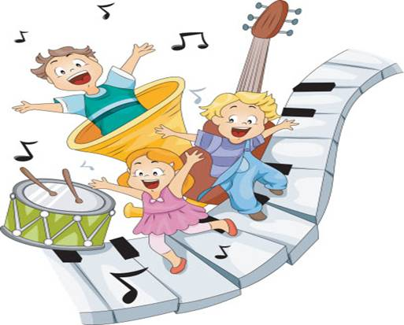
“Дети должны жить в мире красоты, игры, сказки, музыки, рисунка, фантазии, творчества.”
В.А Сухомлинский

Slide 17


